Slide 1

风力功率预测
Cao Xiao
2013年9月
Notes:
大家下午好，现在，我来介绍一下智能电网和风电功率预测。

Slide 2
内容
风电功率预测技术的现状
风电功率预测原理
风电功率预测的关键技术
风电功率预测技术的发展
与亚洲开发银行的合作
Notes:
关于风电预测技术，我将介绍以下内容：
风电功率预测技术的现状
风电功率预测原理
风电功率预测的关键技术
风电功率预测技术的发展
与亚洲开发银行的合作

Slide 3

风电功率预测技术的现状
1. 风电功率预测技术历史悠久，国外的风电功率预测技术水平较高。
2.中国直到2007年才开始研究风电功率预测技术。
3. 主要方法：统计&物理。
月均方根误差（RMSE）标准：（短期）低于20％，（超短期内）低于15％。
Notes:
世界风电功率预测已有近20年的历史。最早的研究小组是丹麦里索国家实验室。西班牙、丹麦和德国具有较高水平的预测技术。直到2007年，中国才开始研究风电功率预测技术。经过近几年的研发，取得了很大的进步。国电南瑞（NARI）在风能资源丰富的地区，例如中国的东北、华北、华东等地，建立了风电功率预测系统，覆盖近60个风力发电站，装机容量超过700万千瓦。
国内外采用的风电预测技术主要是统计法、物理法以及统计和物理相结合的方法。为提高风速预测的准确性，国际上已经开始研究值集预测法。现已采用多值预测模式，提高预测精度。
结合中国风电站的分布特点和风电预测技术的现状，国内现采用的技术要求指标是：短期预测的月均方根误差（RMSE）应小于20％，超短期的月均方根误差应该小于15％。国电南瑞开发的预测系统能够满足上述所有要求的技术指标，现行系统的均方根误差在9％-20％之间。

Slide 4
风电功率预测原理
数值天气预报（NWP）
自动气象站的实时数据
电杆实时数据
风力预测模式
统计 & 物理方法
自动气象站的历史数据
电杆历史数据
风电场的实时数据
功率预测模式
风力涡轮机的历史数据
人机界面
Notes:
风电功率预测的基本原理是根据历史气象数据、历史功率数据，风力涡轮机的数据和风力发电站的地理信息，通过统计和物理相结合的方法，建立天气预报模式和功率预测模式。
我们把实时的气象数据和数值天气预报数据作为天气预报模式输入数据，得到风速和风向的预测值。
如果在功率预测模式输入天气因素的预测值和风电站的实时功率数据，我们将得到功率预测值。

Slide 5
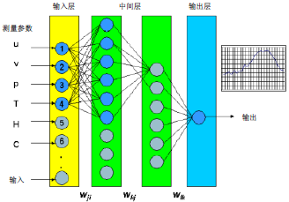
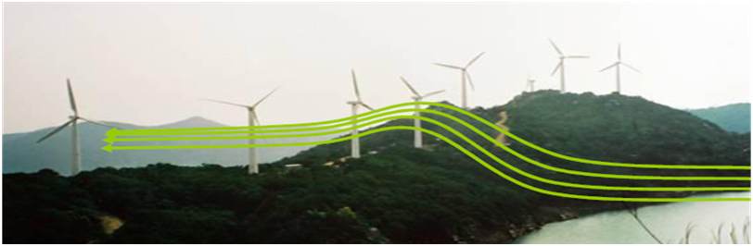
风电功率预测原理
统计方法：
建立天气因素和输出功率之间的相关性。
可以采用不同的数学模型。
需要将大量的历史数据输入到数学模型。
3. 需要定期将数据输入此数学模型。
物理方法：
计算出轮毂高处的风速和风向。
1. 利用NWP，WT/ WASP等，计算出表层的风速和风向。
2. 需要边界条件。
Notes:
统计方法的预测原理：建立天气因素和输出功率之间的相关性。
可以采用不同的数学模型，例如时间序列分析、人工神经网络等等。
需要将大量的历史数据输入到数学模型。
定期再培训是必要的。
物理方法的预测原理：计算出轮毂高处的风速和风向。
利用NWP，WT/ WASP等，计算出表层的风速和风向。
需要边界条件，例如风力涡轮机的位置、轮毂高度、地理特征、表面粗糙度，风力涡轮机的功率曲线等。

Slide 6
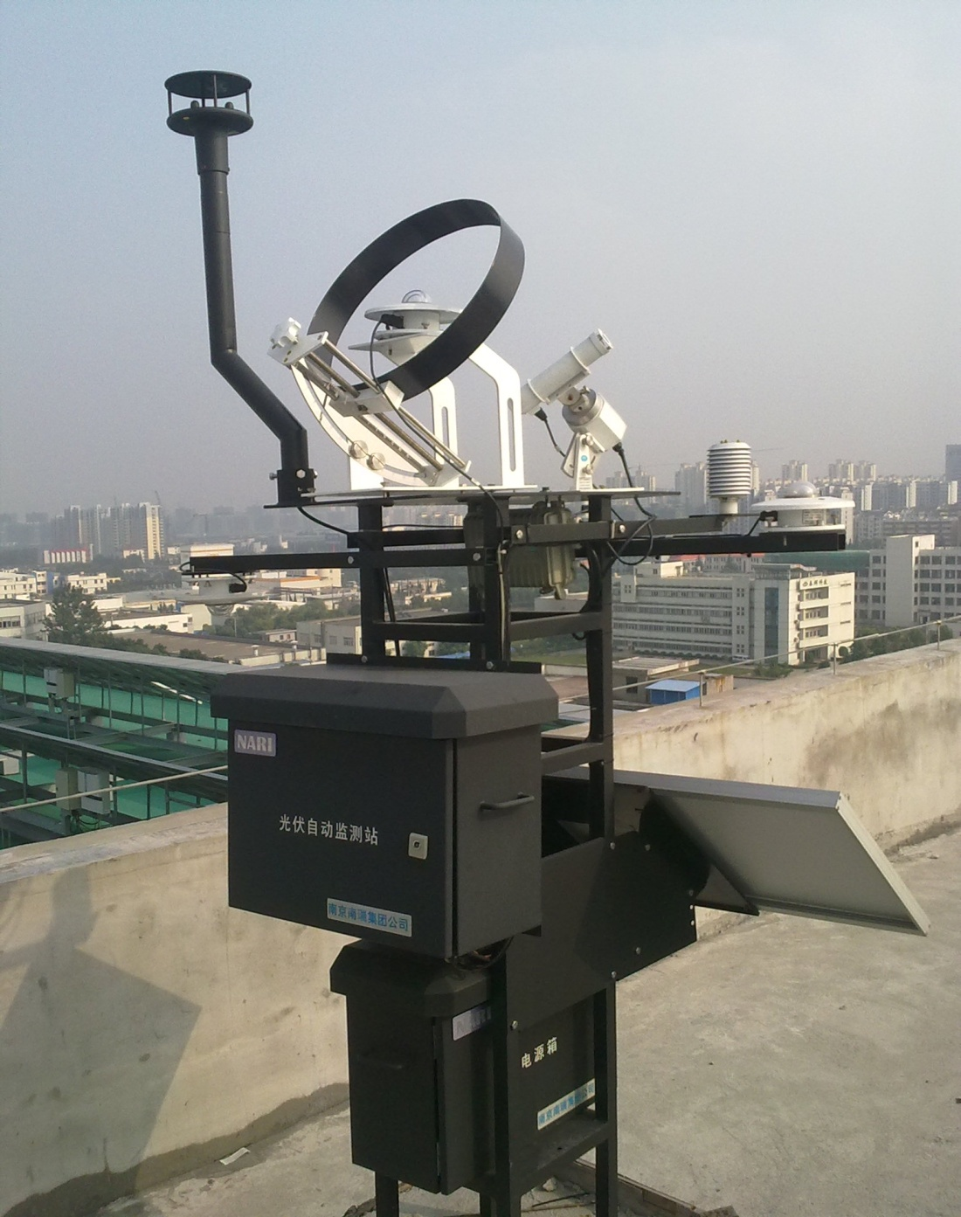
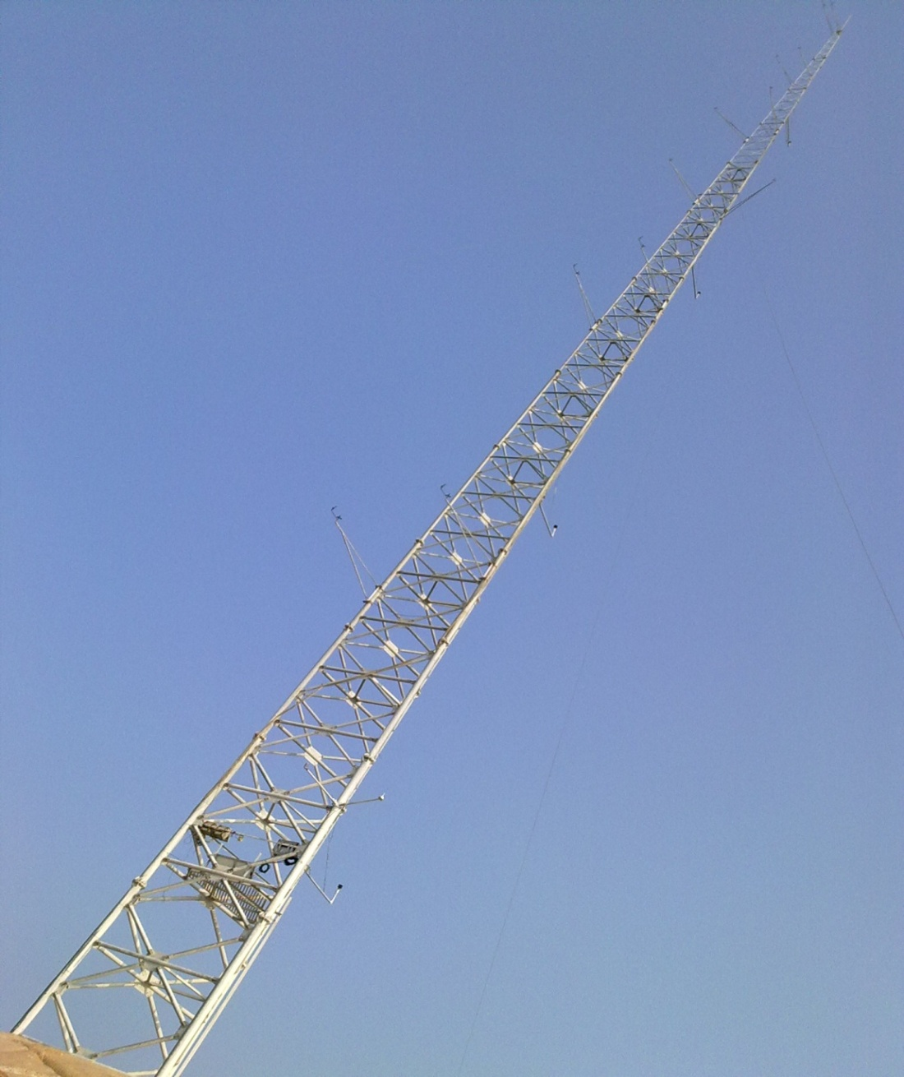
风电功率预测的关键技术
实时采集天气日期的技术
天气因素：风速/风向、温度、湿度、气压、辐射
高度：10米/30米/70米高和轮毂高度。
Notes:
实时采集天气因素的数据，例如在风电站区域10米、30米、70米高和轮毂高度处（不同的高度）的风速、风向、温度、湿度、气压、辐射等。这些数据是实现超短期预测和检查数值预报模式的关键数据源。

Slide 7


风电功率预测的关键技术
数值天气预报：
将GFS（全球预报系统）作为背景场。
基于ADAS（ARPS数据分析系统）。
结合大量的本地实际测量数据。
调试WRF（天气研究和预报）中尺度预报模式。
采用应用技术。
输出0-72小时的风速预测值和风向预测值。
测量数据
数据处理服务器
GFS
ADAS
详细的预测值
WRF
预测值
应用技术
Notes:
在ADAS（ARPS数据分析系统）的基础上，将GFS（全球预报系统）作为背景场，结合大量的本地实际测量数据，调试WRF（天气研究和预报）中尺度预报模式，采用应用技术，那么我们就可以取得轮毂高度处0-72小时的风速预测值和风向预测值。

Slide 8
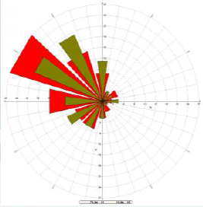
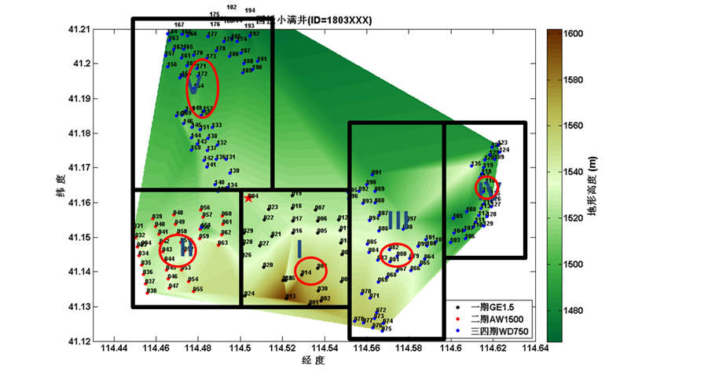
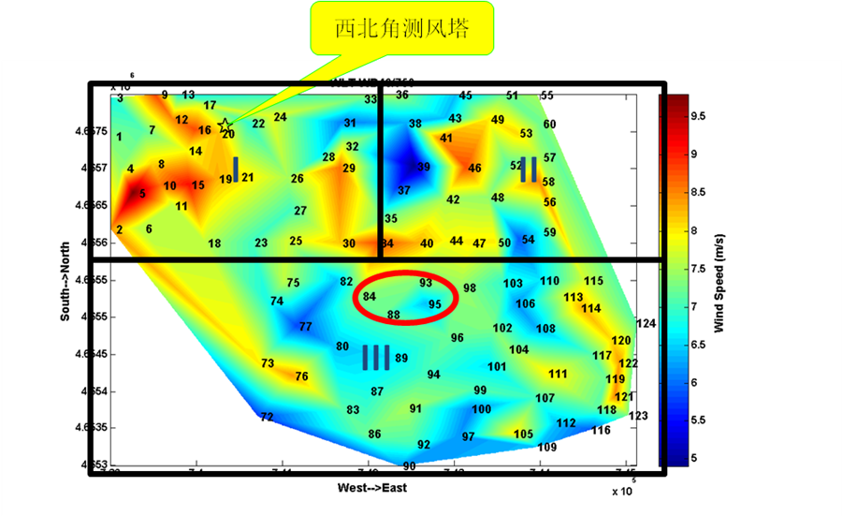
风电功率预测的关键技术
风电功率预测的建模技术：
运用统计和物理相结合的方法，建立天气预报模式。
2. 根据具体情况（风电站的地理和气候特点、风力涡轮机的类型和分布），建立功率预测模式。
Notes:
风电功率预测建模技术：
运用统计和物理相结合的方法，建立天气因素预测模式，从而预测风速和辐射等。
建立应用的风力预测模型，例如单涡轮模型，区域模型和整体风电场模型等，根据具体情况，例如风电站的地理和气候特点、风力涡轮机的类型和分布等等，实现风电功率预测。

Slide 9
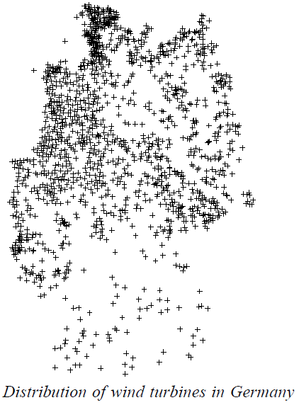
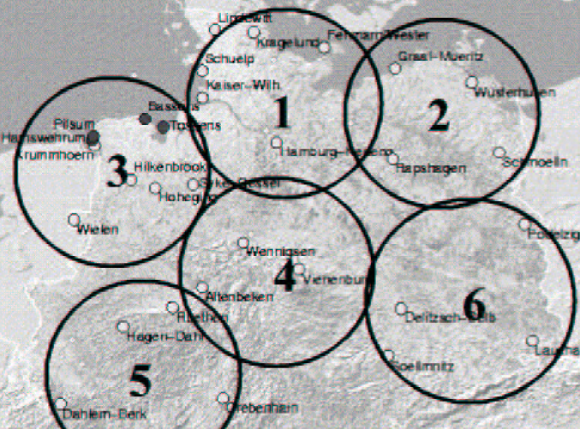
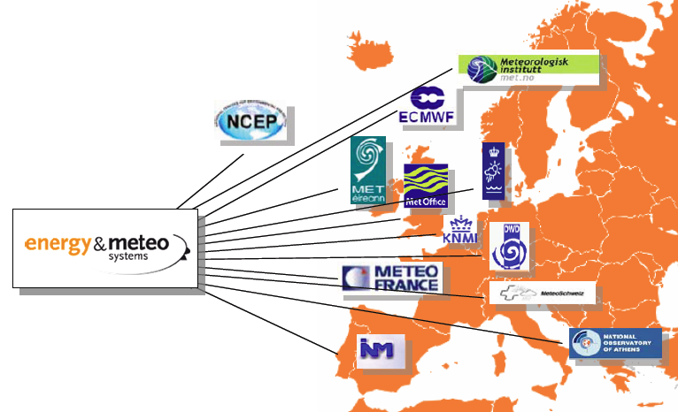
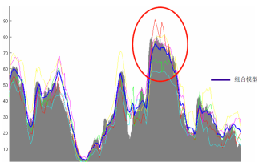
预测技术的发展
1、国内外风电功率预测结果的多样性：
（1）风电站的分布
在中国，大规模集中式分布。
在欧洲，分布更加广阔和均匀。
（2）数值天气预报水平
在欧洲，气象站分布密集。
欧洲气象站的地理位置有利于数值天气预报。
欧洲有许多商业化的气象服务公司。
Notes:
国内外风电功率预测结果的多样性：
1，风力发电站的分布
与中国大规模集中式分布相比，欧洲的风电站分布更加广阔和均匀，所以欧洲的功率预测能取得更好的平滑效应，有利于准确地预测风电功率。
右图是德国风力涡轮机的分布情况。
2. 数值天气预报水平
欧洲气象站分布高度密集，其所在的地理位置决定了强对流等突发气象要远远少于中国，所有这些特点均有利于数值天气预报。
欧洲有许多商业化的气象服务公司，大多数的预测系统采用3个以上的数值天气预报服务器，同时，应用基于数值天气预报的集体预报产品，这可以降低单个数值天气预报的系统偏差。
左图是采用了多个数值天气预报服务器的预测系统。

Slide 10

与亚洲开发银行的合作
中国的需求
亚洲开发银行的使命
智能电网&减少二氧化碳排放量
扶贫&维护环境
TA7721-PRC：发展高效利用可再生能源的智能电网
Notes:
亚洲开发银行开展了许多项目，帮助中国发展经济，减少二氧化碳排放量。在过去的一年中，中国国家电网公司（SGCC）与亚洲开发银行合作启动了一个新项目，利用中国北部的可再生能源，大力发展智能电网。于是，这个新项目TA7721诞生了。在此项目中，华北电网有限公司（NCGC）是执行机构 。

Slide 11

智能电网示范工程
风电功率预测
可接受容量
调度
GCA
风力发电控制
一体化智能电网调度系统（D5000）
风电场信息
Notes:
这是一体化智能电网调度系统的示范项目，作为技术援助项目的副主题之一。利用IT和通信高科技，实现风电场实时收集信息，优化风电功率预测，从而提高风力发电的可承载能力。

Slide 12
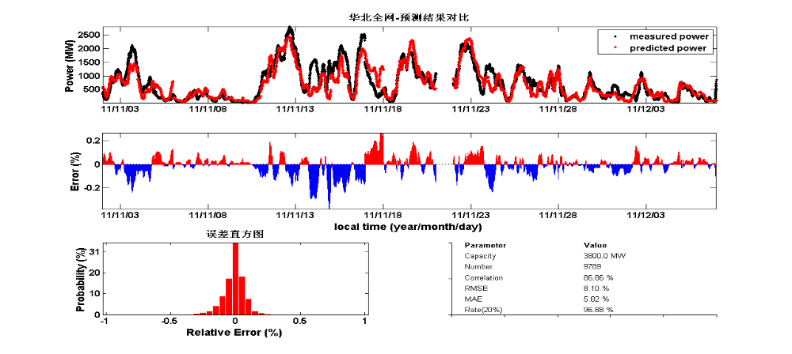
风电功率预测结果
日期：2011年4月-2011年5月
日期：2011年11月-2011年12月
天气趋势预报
RMSE=12.72% MAE=9.77%
Corr=74.71% Rate=87.44%
RMSE=8.1% MAE=5.82%
Corr=86.86% Rate=96.88%
显著提高！
北中国电网公司的WPF 结果
Error
Notes:
这是该技术援助项目优化的预测结果。我们可以清楚地看到表示预测的红线和表示测量的黑线相互匹配得很好，即使在快速变化的时期。与以往的预测模式相比，精度显著提高，错误减少，相关性增加。

Slide 13
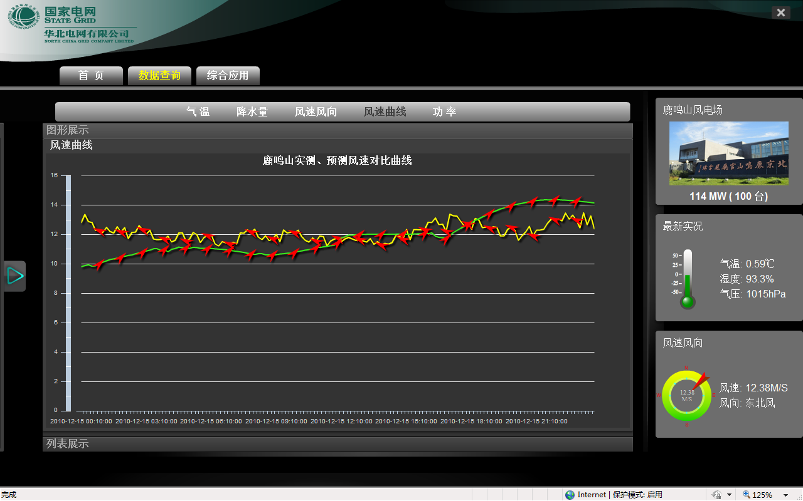
例：风力预测

Slide 14
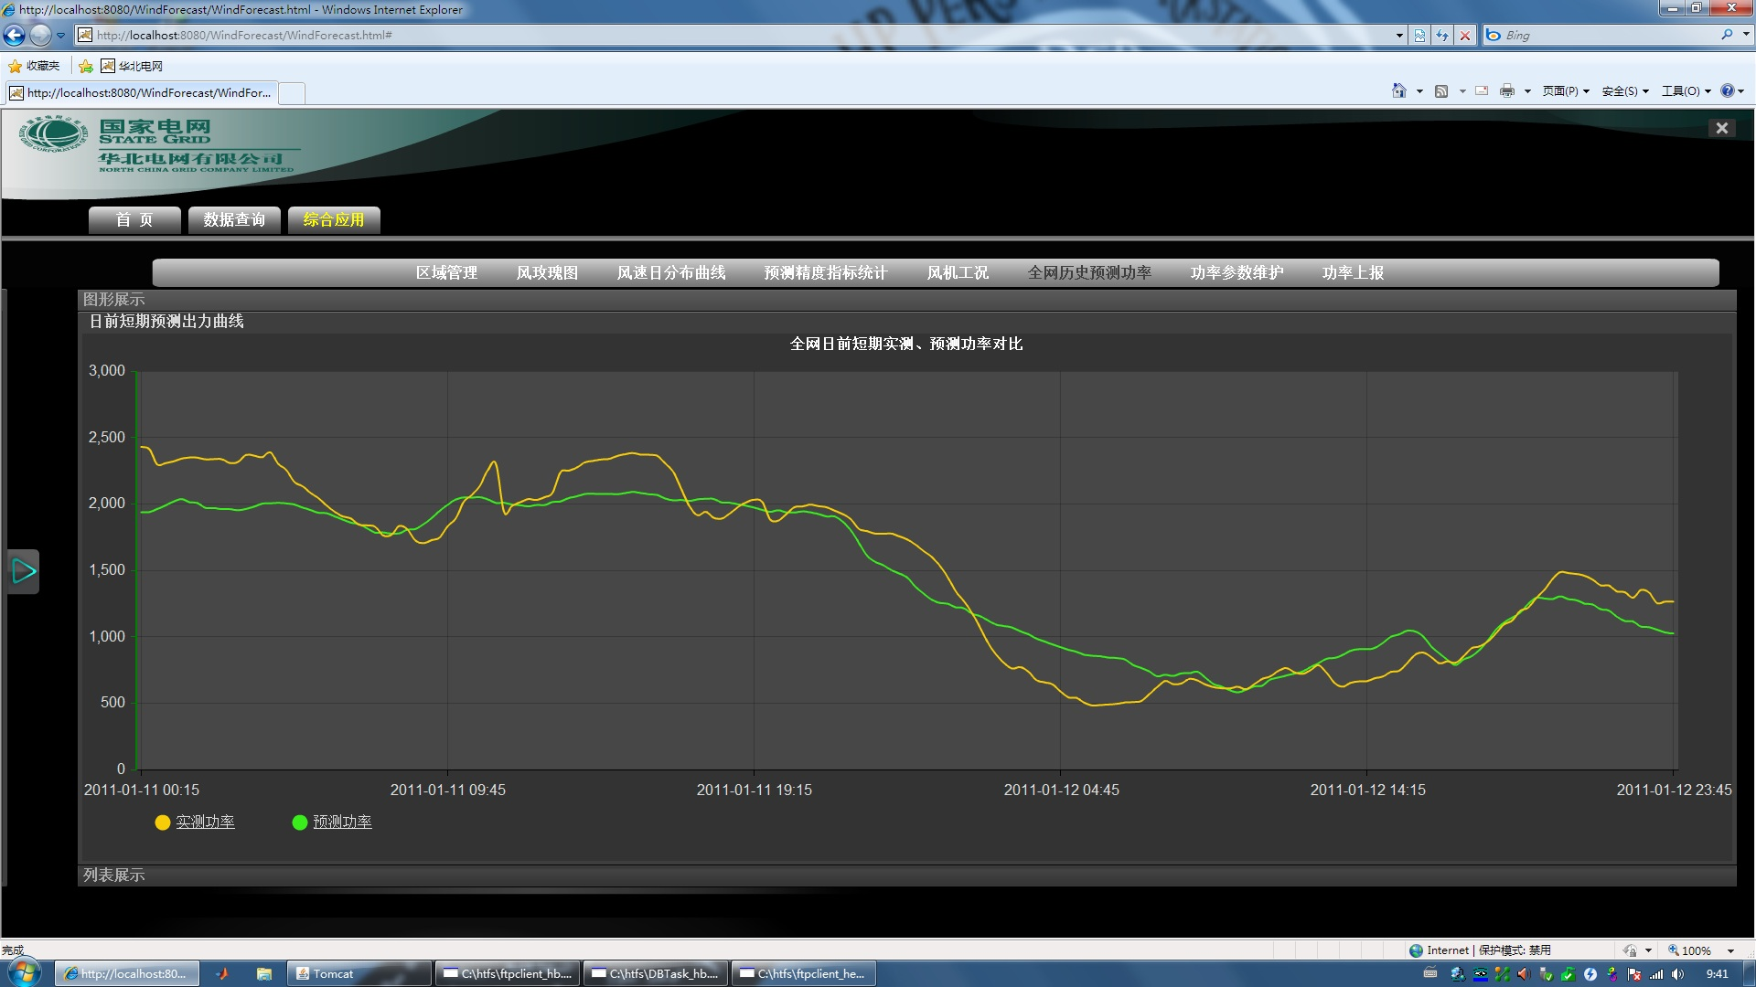
例：风电功率预测

Slide 15
Cao Xiao
地址：中国南京南瑞路8号，邮编 210003
电话：+86 25 83092802 传真：+86 25 83092877
手机：+86 13813889826
电子邮件：caoxiao@sgepri.sgcc.com.cn
谢谢！
Notes:
为了保证说明的准确性，我将用汉语说明。有人帮我翻译。谢谢非常。

